Slide 1
Итоги спартакиады ППС 2019 г.

Slide 2
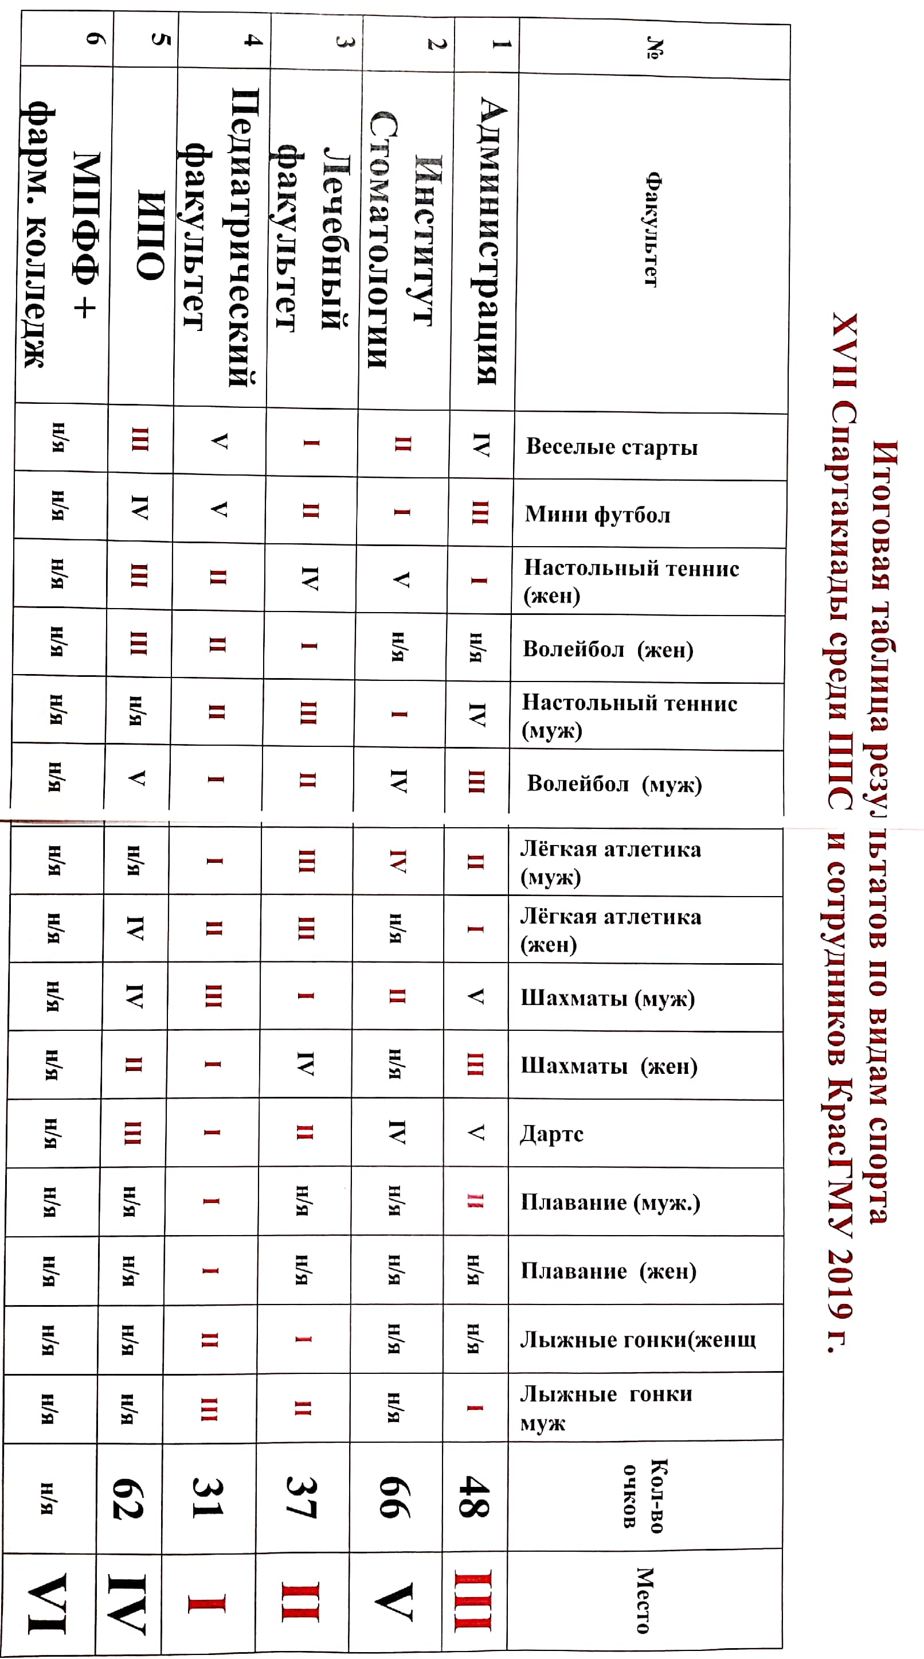

Slide 3
